Slide 1
11
تدريب المستخدمين

Slide 2
إخلاء المسؤولية
منصة تعلم الأمن الصحي لمنظمة الصحة العالمية - مواد تدريبية
هذه المواد التدريبية لمنظمة الصحة العالمية محفوظة © منظمة الصحة العالمية 2022. كل الحقوق محفوظة.
يخضع استخدامك لهذه المواد لـ"شروط استخدام منصة تعلم الأمن الصحي لمنظمة الصحة العالمية، المواد التدريبية"، التي وافقت عليها عند تنزيلها والمتاحة على منصة تعلم الأمن الصحي على الرابط: https://extranet.who.int/hslp.
وفي حالة تكييف محتويات هذه المواد أو تعديلها أو تغييرها أو ترجمتها أو تنقيحها بأي شكل من الأشكال، لا تجوز الإشارة ضمناً إلى ارتباط منظمة الصحة العالمية بأي شكل بهذه التعديلات ولا يجوز استخدام اسم منظمة الصحة العالمية أو شعارها في تلك المواد المعدَّلة.
وعلاوة على ذلك، يرجى إبلاغ منظمة الصحة العالمية بأي تعديلات تطرأ على هذه المواد التي تستخدمها علانية وذلك لأغراض حفظ السجلات والتطوير المستمر من خلال البريد الإلكتروني ihrhrt@who.int.

Slide 3
أهداف التعلّم
في نهاية هذه الوحدة، ينبغي أن تكونوا قادرين على القيام بما يلي:
تطبيق المبادئ الأساسية لتعلم الكبار على التدريب
استخدام أساليب التدريب التي نُوقشت في حلقة العمل هذه من أجل تيسير حلقة العمل التدريبية على الاختبارات التشخيصية السريعة للكشف عن مستضدات فيروس كورونا-سارس-2

Slide 4
النقاط الرئيسية لتيسير التدريب
ما أسمعه، أنساه ...
ما أسمعه وأراه ، أتذكره قليلاً ...
ما أسمعه وأراه وأناقشه، أبدأ في فهمه ...
ما أسمعه وأراه وأناقشه وأفعله، أكتسب المعرفة والمهارة ...
ما أعلمه للأخرين، أتقنه...

Slide 5
النقاط الرئيسية التي يجب تذكرها عند تدريب الآخرين
أنت تعرف بالفعل الكثير عن التدريب والصحة.
ولديك كثير من الأمور التي يمكنك تقاسمها مع الآخرين.

Slide 6
أساسيات التدريب
اعرف جمهورك.
استخدم مبادئ تعلم الكبار.
كن مستعداً.
أدِر التدريب.
تَوَاصَل بفعالية.
أشرك المشاركين.

Slide 7
لماذا تعرف جمهورك؟
تساعدك معرفة جمهورك على ...
حذف المحتوى غير الضروري
اختيار المشاركين المناسبين للتدريب
تصميم التدريب وتكييفه

Slide 8
التعرف على المشاركين في الدورة
استخدم تمرين "عرفني بنفسك".
اطلب من المشاركين أن يقولوا ماذا يتوقعون من الدورة.
تحدث معهم قبل بدء جلسات التدريب وأثناء فترات الراحة وغير ذلك.

Slide 9
تدريب الكبار

Slide 10
المتعلمين الكبار مقابل الأطفال ¹
الكبار يتمتعون بالاستقلالية والتوجيه الذاتي. يحتاجون إلى الحرية في توجيه أنفسهم.
لديهم خبرات حياتية ومعارف واسعة متراكمة. يحتاجون إلى ربط التعلم بقاعدة المعرفة/الخبرة لديهم.
الكبار موجهون نحو الأهداف. عادة ما يعرفون الهدف الذي يريدون تحقيقه ويعربون عن تقديرهم إذا ساعدهم البرنامج التدريبي على تحقيق هذا الهدف.
الكبار موجهون نحو الصلة بالموضوع. يجب أن يروا أن التعلم قابل للتطبيق على عملهم أو مسؤولياتهم الأخرى.
الكبار عمليون. يركزون على جوانب التدريب الأكثر إفادة لهم في عملهم وقد لا يهتمون بالمعرفة في حد ذاتها.
¹ مقتبسة عن: ستيفن ليب، مبادئ تعلم الكبار، 1991.

Slide 11
نصائح حول التدريب
يتعلم المشاركون بشكل أفضل عندما:
يكونون تحت ضغط منخفض إلى متوسط؛ إذا كان الضغط مرتفعاً جداً، فإنه يصبح عائقاً أمام التعلم.
يجدون المعلومات المقدَّمة والمهام المطلوبة ذات مغزى.
تستمع إلى احتياجاتهم وتكون مرناً في تخطيطك.
تغيِّر منهجك إذا كانت الطرق التي تتبعها غير مجدية.
تدرك أن البالغين يجلبون معهم قدراً كبيراً من الخبرة والمعرفة لأي موقف تعليمي؛ استخدام ذلك في تحسين تعلمهم

Slide 12
كن مستعداً!
مارس قبل أن تتدرِّب.
تعرف على المادة التدريبية وكيفية تنظيمها.
استخدم المهارات التنظيمية للإبقاء على التدريب ضمن الموضوع المحدد في الوقت المخصص.
أظهر مهارات التواصل الفعال. كن مثالاً يُحتذى به!
استخدم المهارات التي تحاول تعليمها.

Slide 13
الاستعداد للتدريب

Slide 14
تجهيز قاعات التدريب
تحقق من القاعات قبل يوم التدريب (إن أمكن).
تأكد من توفر المواد واللوازم والمعدات.
رتب قاعات التدريب بما يسمح بأفضل وضع تعليمي.
ضع في اعتبارك متطلبات التباعد الاجتماعي عند إعداد مكان التدريب، وفكر في تنظيم التدريب في مجموعات أصغر.
احضر مبكراً في يوم التدريب.

Slide 15
هيكلية تدريب المستخدم
الترحيب والمقدمة (الوحدة 1)
التحضير للاختبارات (الوحدات 2−7)
الاختبار (الوحدة 8)
عرض عملي
ممارسة المستخدم
رصد الأداء (الوحدات 9-10)
الاختبار الذاتي (الوحدة التكميلية 1، الاختيارية)
تقييمات الكفاءة
الشكر والاختتام
التوقيت
ينبغي أن تستغرق حلقة العمل التدريبية بشأن الاختبارات التشخيصية السريعة للكشف عن مستضدات فيروس كورونا- سارس-2 حوالي 5 ساعات (بما في ذلك الممارسة العملية) بالنسبة إلى مجموعة تتكون من 5-10 مشاركين لكل مدرب

Slide 16
ماذا تحتاج (1)
لإجراء تدريب المستخدمين، سوف تحتاج إلى ما يلي: ¹
تسجيل الحضور
عروض شرائح تدريب المستخدمين
أدوات مكتبية للمشاركين (مثلاً، مجموعة أقلام، ورقة لكل مشارك)
مطبوعات: تقييم كفاءة الاختبار التشخيصي السريع للكشف عن مستضدات فيروس كورونا-سارس-2 (واحد لكل مشارك)
مطبوعات: ورقة تسجيل نتائج الاختبار التشخيصي السريع للكشف عن مستضدات فيروس كورونا-سارس-2 (واحدة لكل مشارك)
مطبوعات: ورقة قراءة الاختبار التشخيصي السريع للكشف عن مستضدات فيروس كورونا-سارس-2 (واحدة لكل مشارك)
¹ انظر دليل المدربين - الحلق العملية حول الاختبار التشخيصي السريع للكشف عن مستضدات فيروس كورونا-سارس-2 والقائمة المرجعية لمواد التدريب

Slide 17
ما ستحتاجون إليه (2)
من أجل إجراء تدريب للمستخدمين، ستحتاجون إلى ما يلي:¹
معدات الحماية الشخصية، بما في ذلك القفازات والأردية الطبية وواق العينين أو واق الوجه
أقلام لوضع العلامات أو التوسيم
محلول مبيض وإيثانول ومناشف ورقيّة لتنظيف محطة العمل
مواد كافية (مجموعة أدوات الاختبار) لكل مشارك من أجل إجراء ثلاثة اختبارات تدريبية
مواد كافية (مجموعة أدوات الاختبار) لكل مشارك من أجل إجراء اختباري كفاءة
1 انظر حلقة العمل التدريبية بشأن الاختبارات التشخيصية السريعة للكشف عن مستضدات فيروس كورونا- سارس-2 - دليل المدربين والقائمة المرجعية لمواد التدريب

Slide 18
ما ستحتاجون إليه (3)
من أجل إجراء تدريب للمستخدمين، ستحتاجون إلى ما يلي:1
الصابون من أجل غسل اليدين
أكياس الوقاية من المخاطر البيولوجية المقاومة للتسرب من أجل احتواء النفايات الخطرة بيولوجياً ونقلها
صناديق النفايات لأكياس النفايات الخطرة بيولوجياً
ثلاث زجاجات رذاذ (اثنتان للمحلول المبيض، والأخرى للإيثانول)
أجهزة قياس لصنع محلول المبيض والمحلول الكحولي
أجهزة توقيت
مواد اختبار الكفاءة (الضوابط الإيجابية والسلبية)
سجلات الاختبارات التشخيصية السريعة للكشف عن مستضدات فيروس كورونا-سارس-2
مقاييس حرارة
1 انظر حلقة العمل التدريبية على الاختبارات التشخيصية السريعة للكشف عن مستضدات فيروس كورونا- سارس-2 - دليل المدربين والقائمة المرجعية لمواد التدريب

Slide 19
محتوى تدريب المستخدمين
ارجع إلى لحلقة العملية حول الاختبار التشخيصي السريع للكشف عن مستضدات فيروس كورونا-سارس-2 حول كيفية إجراء الحلقة التدريبية لتدريب المستخدمين.
حدد بوضوح أهداف التدريب وغاياته.
قبل تقديم المحتوى، اتفق مع المشاركين على القواعد الأساسية حول كيفية إدارة التدريب (مثلاً، يجب إيقاف تشغيل الهواتف المحمولة، ويجب على المشاركين منح بعضهم البعض فرصة للمشاركة، وغير ذلك).
اعرض المحتوى بوضوح، مع الأخذ في الاعتبار معرفة المشاركين الحالية بالموضوع.
للإيجاز، روعي أن تكون العروض التقديمية مختصرة. أثناء العروض التقديمية، دوِّن ما يطرأ من موضوعات إضافية في “ركن الانتظار"، وعد إليها في نهاية العرض التقديمي.

Slide 20
إجراء تقييم للكفاءة (1)
الهدف من تقييم الكفاءة (أو اختبار الكفاءة) هو تحديد ما إذا كان المشاركون قد استوعبوا محتوى التدريب، ويمكنهم إجراء جمع العينات الأنفية البلعومية والاختبار التشخيصي السريع للكشف عن مستضدات فيروس كورونا-سارس-2، ويمكنهم تفسير نتيجة الاختبار:
شاهد المشارك الذي يجمع عينة أنفية بلعومية ويجري الاختبار التشخيصي السريع للكشف عن مستضدات فيروس كورونا-سارس-2. استخدم استمارة الكفاءة لتسجيل ما إذا كانت الإجراءات قد نُفِذت تنفيذاً صحيحاً.
اطرح الأسئلة النظرية على المشاركين وسجل ما إذا كانوا قد أجابوا بشكل صحيح.
زوِّد المشاركين بورقة قراءة الاختبار التشخيصي السريع للكشف عن مستضدات فيروس كورونا-سارس-2، وسجِّل تفسيرهم لنتائج الاختبار وفهمهم لكيفية التدبير العلاجي للمرضى في مرافقهم.
أعطِ درجة لتقييم الكفاءة

Slide 21
إجراء تقييم للكفاءة (2)
إذا اجتاز المشاركون تقييم الكفاءة ، يمكنهم إجراء الاختبار.
إذا لم يجتز المشاركون تقييم الكفاءة، فيجب إعادة تدريبهم وإعادة تقييم الكفاءة.
مراقبة أداء القائمين بإجراء الاختبار في الميدان:
فور اجتياز المشاركين لتقييم الكفاءة والبدء في اختبار عينات المرضى بشكل روتيني، يجب وضع نظام لرصد أدائهم.
وتتناول الوحدة التاسعة هذه المسألة: استخدام بيانات الاختبار التشخيصي السريع للكشف عن مستضدات فيروس كورونا-سارس-2، والوحدة العاشرة: ضمان النتائج الجيدة.

Slide 22
احرص على وجود خطة احتياطية لديك
كن مستعداً لأي مشاكل (ولجميع المشاكل) من خلال وجود خطة احتياطية.
احرص على وجود لوازم ومواد إضافية‬
استخدم تنسيقات متعددة (مذكرات، عروض تقديمية).
كن مرناً.
اجعل من المواقف السلبية مواقف إيجابية (مثلاً، إذا لم ينجح أحد المشاركين في تقييم الكفاءة، فحوِّل الموقف إلى تجربة تعليمية).

Slide 23
إدارة التدريب

Slide 24
استخدم صوتك
نوِّع نبرة صوتك.
التزم وتيرة مريحة ومتنوعة.
تحدث على المستوى التقني للجمهور.
استخدم نبرة ودودة.
استخدم ميكروفون إذا لزم الأمر.
اضبط إيقاع التدريب.
انقل محتوى التدريب
أظهِر الحماس.
شجِّع على المشاركة.
وفِّر الدعم الإيجابي.
تحدَّث بصوت عال وواضح حتى يسمعك الجميع.

Slide 25
راقب واستمع
استخدم مهارات الاستماع | راقب المشاركين
استمع إلى ما يقوله المشاركون. هل يفهمون؟ هل هناك مخاوف؟ ما هي احتياجات المشاركين؟ | هل المشاركون منخرطون في التدريب؟ هل يفهم المشاركون؟ ما هو مستوى الطاقة بين المشاركين؟ ما ديناميكيات المجموعة؟ من الذي لا يشارك؟

Slide 26
أشرِك المشاركين.
استخدم الأمثلة التي تتعلق بوظائف/مواقف المشاركين.
اطرح أسئلة خلال عروضك التقديمية.
شجع المشاركين على المساهمة وتقاسم معارفهم وخبراتهم.
اسمح بالاختلافات في الرأي.
اجعل المشاركين متيقظين ونشطين في المشاركة.

Slide 27
اطرح أسئلة لتحديد حدود معارف المشاركين ومدى فهمهم
اطلب من المشاركين‬ أن:
يشرحوا مسائل معقدة
يصفوا كيف سيطبقون المعلومات على وظائفهم
يكرروا المحتويات الرئيسية أثناء المراجعات.

Slide 28
ثلاثة أنواع من الأسئلة
أسئلة استقصائية | أسئلة مفتوحة | أسئلة مغلقة
تستدعي مناقشة إضافية تشجع المشاركين على الخوض في مزيد من التفاصيل | تستدعي إجابات وصفية لتشجيع المناقشة تشجِّع المشاركة وتبادل المعرفة | تستدعي إجابات قصيرة (نعم أو لا) لا تشجع على المناقشة تضع حدوداً على ما يقوله المشاركون

Slide 29
التعامل مع صعوبات التدريب

Slide 30
طرق لإدارة المشاركين صعبي المراس
استخدم "ركن الانتظار" لتدوين الأسئلة للعودة إليها في نهاية التدريب.
امنح الشخص مهمة محددة.
تحدث إلى الشخص خارج غرفة التدريب.
لا تفقد "هدوءك" أبداً أو تكن وقحاً.
كن مسيطراً.
استخدم الإشارات اللفظية.
استخدم لغة الجسد.
راجع "القواعد الأساسية" المحددة مسبقاً للتدريب.

Slide 31
عندما لا يستجيب المشاركون
التزم الصمت المتعمد
كرر السؤال أو أعد صياغته
استخدم لغة الجسد/التواصل بالعين
شجع الإجابات
اضرب مثالاً
أجب عن السؤال بنفسك

Slide 32
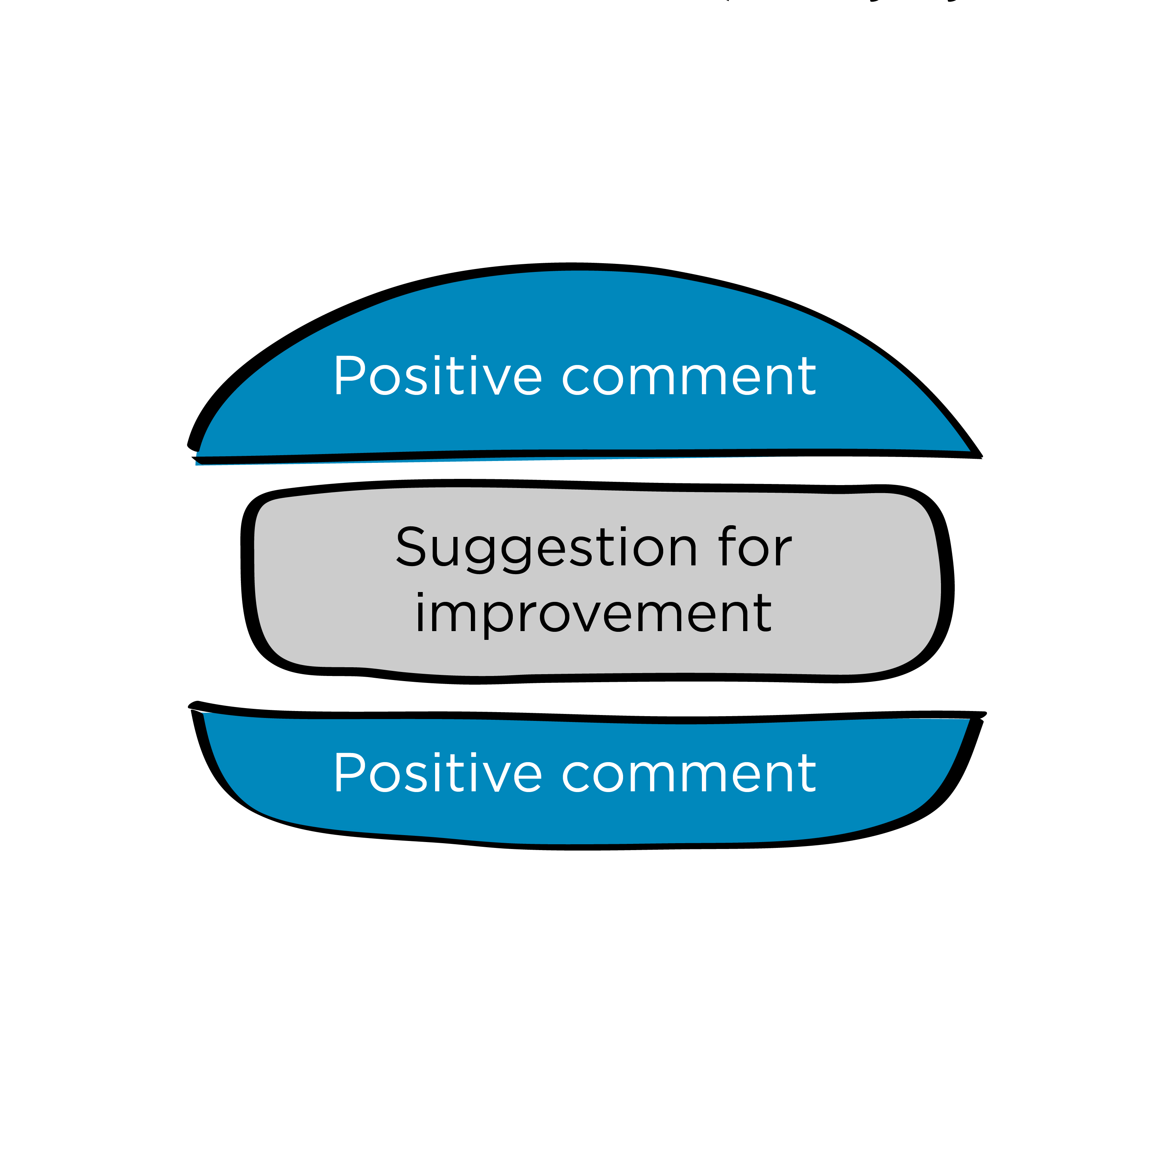
تقديم الملاحظات
تتكون شطيرة الملاحظات من نقد "محصور" بين تعليقين إيجابيين، على النحو التالي:
تعليق إيجابي محدد
نقد و/أو اقتراح للتحسين
تعليق إيجابي محدد

Slide 33
أسئلة؟

